Slide 1
Уход за полостью рта
Выполнила студента 208-1 Курятникова Ксения

Slide 2
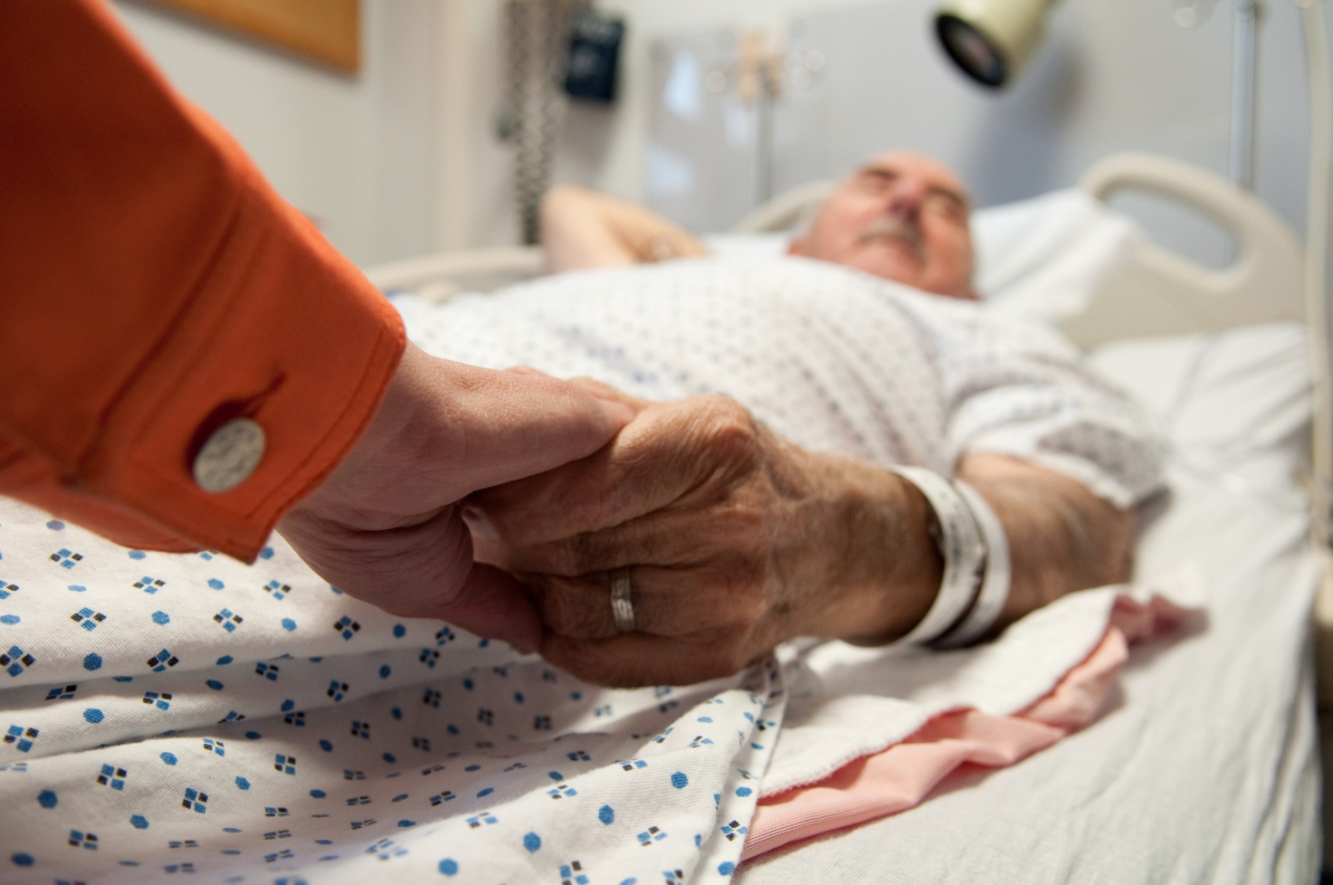
Цель: профилактика стоматита.
Показания: тяжёлое состояние пациента.

Slide 3
Оснащение:
стерильные: лоток, 1 пинцет, салфетки, 2 шпателя, лоток для использованного материала, водный антисептический раствор, полотенце или одноразовая салфетка, грушевидный баллон или шприц Жане, вазелин, стакан с водой, емкости для дезинфекции и сбора использованных изделий., средства индивидуальной защиты.

Slide 4
Подготовка
По возможности установить доверительные отношения с пациентом, объяснить цель и ход процедуры, получить согласие на проведение.
Провести гигиеническую обработку рук, надеть маску, перчатки.
Приготовить лоток с марлевыми шариками и часть залить антисептическим раствором.
Помочь пациенту повернуть голову на бок, шею и грудь накрыть клеенкой, под подбородок подставить лоток.
Попросить пациента сомкнуть зубы (снять зубные протез, если они есть).

Slide 5
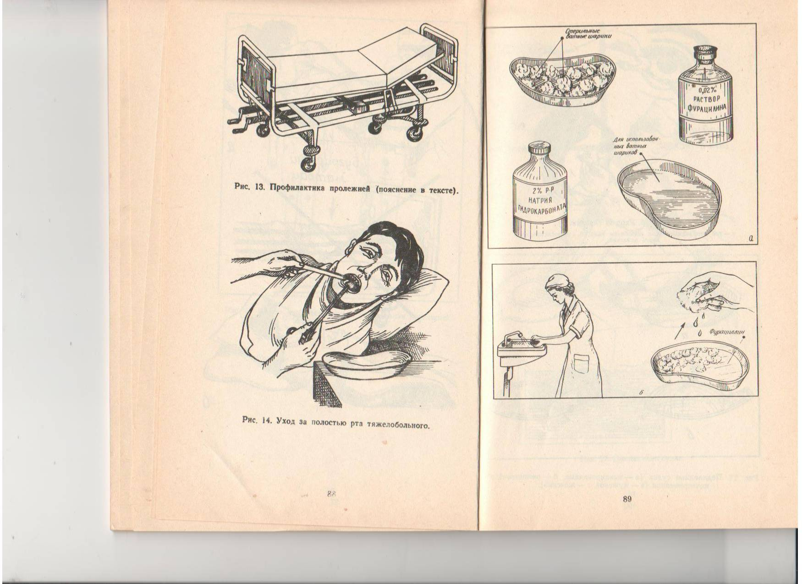

Slide 6
Выполнение
Отодвинуть шпателем щёку пациента, и пинцетом с марлевым шариком, смоченным в антисептическом растворе, обработать каждый зуб от десны, начиная от коренных зубов к резцам, с наружной стороны, слева, затем справа, предварительно сменив шарик.
Попросить пациента открыть рот и сменив марлевый шарик, обработать каждый зуб от десны, начиная от коренных к резцам, с внутренней стороны.
Сменить марлевый шарик, и обработать язык.

Slide 7
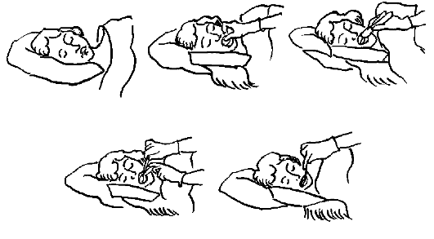
Выполнение
Помочь пациенту прополоскать рот или повести орошение с помощью грушевидного баллончика. Оттянуть шпателем угол рта, поочерёдно промыть левое, затем правое защечное пространство раствором.
Вытереть кожу вокруг рта сухой салфеткой, смазать губы вазелином, трещины обработать 1% раствором бриллиантового зеленого.

Slide 8
Завершение
Использованные лотки, пинцеты, шпатель, марлевые шарики и салфетки поместить в соответствующие емкости для дезинфекции с последующей обработкой изделий многоразового использования и утилизацией в отходы класса «Б» – одноразового.
Снять перчатки, маску, сбросить в емкость для сбора отходов класса «Б».
Провести гигиеническую обработку рук.
Сделать запись о проведенной процедуре.

Slide 9
Обработка глаз

Slide 10
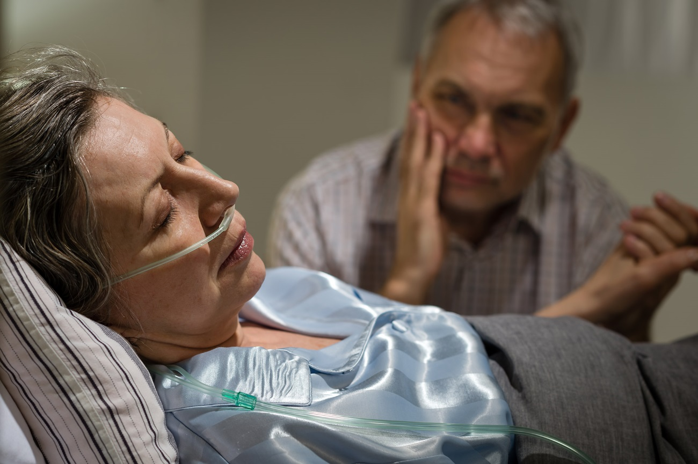
Цель: проведение гигиенической процедуры.
Показания: тяжёлое состояние пациента.

Slide 11
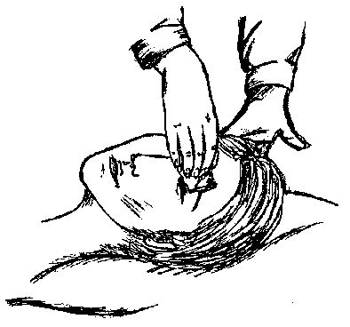
Оснащение:
средства индивидуальной защиты; стерильные: лоток, пинцет, марлевые шарики, салфетки; лоток для использованного материала; водный антисептический раствор или стерильная вода; пипетки; вазелиновое масло; физиологический раствор; емкости для дезинфекции и сбора использованных изделий.

Slide 12
Подготовка
По возможности установить доверительные отношения с пациентом, объяснить цель и ход процедуры, получить согласие на проведение.
Провести гигиеническую обработку рук.
Осмотреть глаза, оценить состояние.
Приготовить лоток с марлевыми шариками и часть залить стерильным вазелиновым маслом, другую часть водным антисептическим раствором или стерильной водой, можно использовать разные мензурки для масла и раствора.

Slide 13
Выполнение
Протереть веки по направлению от наружного угла к внутреннему углу глаза шариком, смоченным в вазелиновом масле (шарики отдельно для каждого глаза).
Протереть веки сухими ватным шариком в том же направлении (шарики отдельно для каждого глаза).
Взять шарик, смоченный в антисептическом растворе или стерильной воде и протереть веки по направлению от наружного угла к внутреннему углу глаза (шарики отдельно для каждого глаза).
Протереть веко сухим ватным шариком в том же направлении.

Slide 14
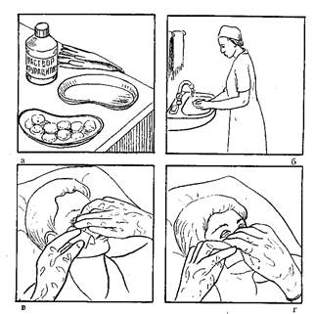

Slide 15
Завершение
Использованные лотки, пинцеты поместить в соответствующие емкости для дезинфекции. Марлевые шарики и салфетки сбросить в емкость для сбора отходов класса «Б».
Снять перчатки, сбросить в емкость для сбора отходов класса «Б».
Провести гигиеническую обработку рук.
Сделать запись о проведенной процедуре.

Slide 16
Обработка носовых ходов

Slide 17
Цель: предупреждение нарушения носового дыхания.
Показания: тяжёлое состояние пациента, наличие выделений из полости носа.

Slide 18
Оснащение:
стерильные: лоток, пинцет, ватные турунды; лоток для использованного материала; вазелиновое масло; мензурка; емкости для дезинфекции и сбора использованных изделий; средства индивидуальной защиты.

Slide 19
Подготовка
По возможности установить доверительные отношения с пациентом, объяснить цель и ход процедуры, получить согласие на проведение.
Провести гигиеническую обработку рук, надеть перчатки.
Налить вазелиновое масло в мензурку.
Приготовить лоток с ватными турундами.

Slide 20
Выполнение
Взять турунду, смочить в вазелиновом масле, Отжать о стенки мензурки.
Ввести турунду вращательными движениями в носовой ход на 1-3 минуты.
Извлечь турунду из носового хода вращательными движениями. При необходимости для очищения использовать несколько турунд.
Обработать другой носовой ход тем же способом.

Slide 21
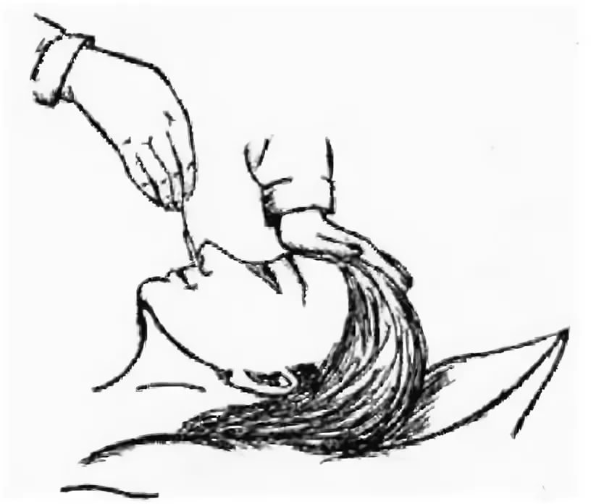

Slide 22
Завершение
Использованные лотки, пинцеты поместить в соответствующие емкости для дезинфекции. Ватные турунды сбросить в емкость для сбора отходов класса «Б».
Снять перчатки, сбросить в емкость для сбора отходов класса «Б».
Провести гигиеническую обработку рук.
Сделать запись о проведенной процедуре.

Slide 23
Обработка наружного слухового прохода

Slide 24
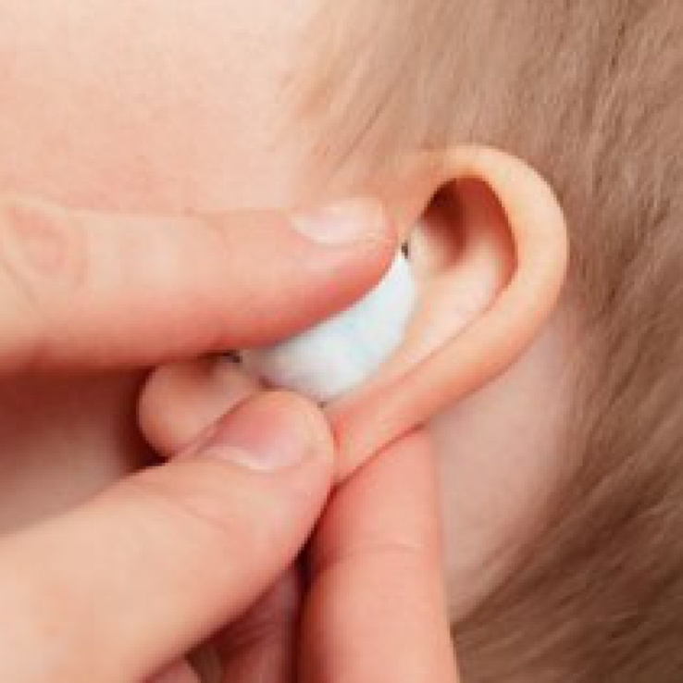
Цель: предупреждение снижения слуха из-за скопления серы.
Показания: тяжёлое состояние пациента.
Противопоказания: воспалительные процессы в ушной раковине, наружном слуховом проходе.

Slide 25
Оснащение:
стерильные: лоток, пинцет, ватные турунды; лоток для использованного материала; перекись водорода 3%; мензурка; емкости для дезинфекции и сбора использованных изделий; средства индивидуальной защиты.

Slide 26
Подготовка
По возможности установить доверительные отношения с пациентом, объяснить цель и ход процедуры, получить согласие на проведение.
Провести гигиеническую обработку рук, надеть перчатки.
Налить в мензурку перекись водорода 3%.
Приготовить лоток с ватными турундами.

Slide 27
Выполнение
Взять турунду, смочить в 3% раствор перекиси водорода, отжать о стенки мензурки.
Оттянуть, левой рукой ушную раковину так, чтобы выровнять слуховой проход (к верху и кзади).
Ввести турунду вращательными движениями в наружный слуховой проход на глубину не более 1 см. на 2-3 минуты.
Извлечь турунду из слухового прохода вращательными движениями. При необходимости для очищения использовать несколько турунд.
Обработать другой слуховой проход тем же способом.

Slide 28
Завершение
Использованные лотки, пинцеты поместить в соответствующие емкости для дезинфекции. Ватные турунды сбросить в емкость для сбора отходов класса «Б».
Снять перчатки, сбросить в емкость для сбора отходов класса «Б».
Провести гигиеническую обработку рук.
Сделать запись о проведенной процедуре.

Slide 29
Мытье ног тяжелобольному в постели, стрижка ногтей

Slide 30
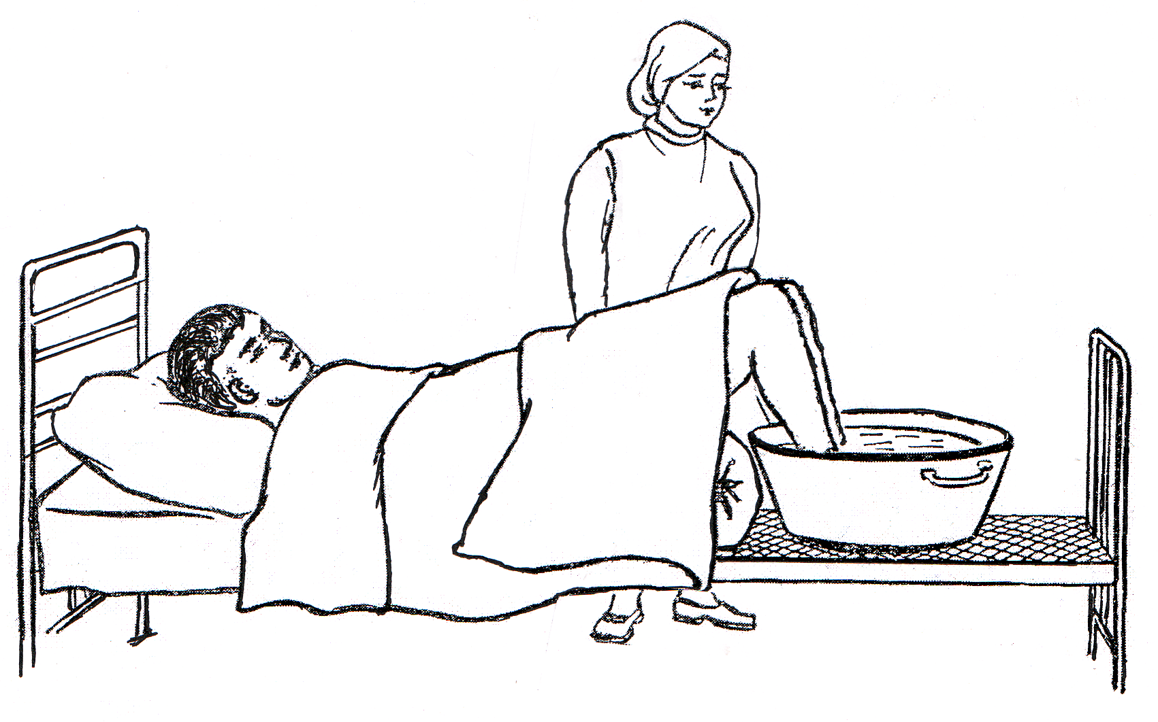
Цель: соблюдение личной гигиены.
Показания: тяжёлое состояние пациента.
Противопоказания: наличие ран, кожных заболеваний.

Slide 31
Оснащение:
адсорбирующая пеленка, таз, тёплая вода, мыло, губка, полотенце, ножницы, дезодорирующий крем, емкости для дезинфекции и сбора использованных изделий, средства индивидуальной защиты.

Slide 32
Подготовка
По возможности установить доверительные отношения с пациентом, объяснить цель и ход процедуры, получить согласие на проведение.
Провести гигиеническую обработку рук, надеть перчатки.
Открыть ноги пациента.
Попросить пациента согнуть ноги в коленях, при необходимости помочь пациенту.
Подстелить одноразовую пеленку, поставить на нее таз с тёплой водой.

Slide 33
Выполнение
Помочь пациенту поставить ноги в таз с водой.
Вымыть в тазу ноги пациента от коленей до стоп, используя индивидуальную губку и мыло (предварительно дать коже немного размякнуть в теплой воде).
Вытереть ноги полотенцем, особенно тщательно - межпальцевые промежутки.
При необходимости подстричь ногти.

Slide 34
Завершение
Полотенце поместить в емкость для сбора грязного белья. Использованную непромокаемую одноразовую пеленку и губку сбросить в емкость для сбора отходов класса «Б». Ножницы поместить в емкость для дезинфекции. Воду из таза слить в канализацию, таз продезинфицировать, промыть с моющим средством, прополоскать проточной водой, просушить.
Снять перчатки, сбросить в емкость для сбора отходов класса «Б».
Провести гигиеническую обработку рук.
Сделать запись о проведенной процедуре.

Slide 35
Осуществление ухода за волосами тяжелобольного пациента

Slide 36
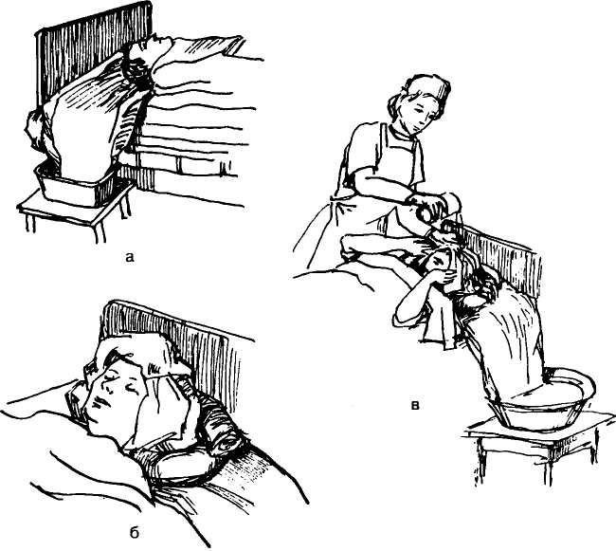
Цель: соблюдение личной гигиены.
Показания: тяжёлое состояние пациента.
Противопоказания: травма головы, заболевания кожи головы

Slide 37
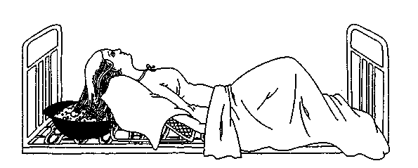
Оснащение:
адсорбирующая пеленка, приспособление для мытья головы (надувная ванночка), тёплая вода, кружка Эсмарха или кувшин, шампунь, полотенце, индивидуальная расческа, одноразовый клеенчатый фартук, емкость для сбора грязного белья емкости для дезинфекции и сбора использованных изделий, средства индивидуальной защиты.

Slide 38
Подготовка
По возможности установить доверительные отношения с пациентом, объяснить цель и ход процедуры, получить согласие на проведение.
Провести гигиеническую обработку рук, надеть фартук, перчатки.
Осмотреть голову пациента на предмет расчесов, распустить волосы (женщине).
Приподнять пациенту плечи и спину, при невозможности, повернуть пациента на бок, подстелить под верхнюю часть тела непромокаемую одноразовую пеленку и поставить надувную ванночку для мытья волос, аккуратно и удобно уложить пациента на ванночку.

Slide 39
Выполнение
Смочить волосы водой, нанести шампунь и вспенить массирующими движениями.
Смыть водой, при необходимости нанести шампунь повторно и снова тщательно смыть.
Приподнять верхнюю часть тела пациента при невозможности, повернуть пациента на бок, на голову накинуть полотенце, убрать из-под плеч ванночку и пеленку.
Осушить полотенцем лицо, уши и волосы пациента.
Расчесать волосы (короткие от корней, длинные от кончиков к корням). Возможно, высушить волосы феном.

Slide 40
Завершение
Использованную непромокаемую одноразовую пеленку сбросить в емкость для сбора отходов класса «Б», полотенце в емкость для сбора грязного белья. Из надувной ванночки для мытья волос воду слить в канализацию, ванночку продезинфицировать, промыть с моющим средством, прополоскать проточной водой, просушить.
Клеенчатый фартук продезинфицировать протиранием двукратно через 15 минут, или по инструкции препарата (одноразовый фартук сбросить в емкость для сбора отходов класса «Б».). Снять перчатки, сбросить в емкость для сбора отходов класса «Б».
Провести гигиеническую обработку рук.
Сделать запись о проведенной процедуре.

Slide 41
Подача судна пациенту

Slide 42
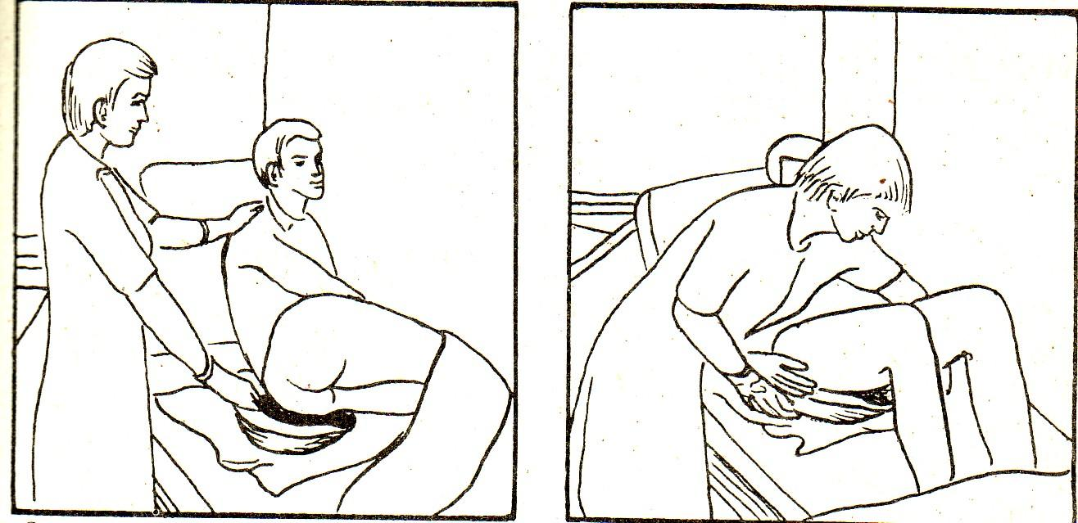
Цель: оказать помощь в осуществлении акта дефекации и при мочеиспускании.
Показания: опорожнение кишечника.
Оснащение: адсорбирующая пеленка, судно, ширма, емкости для дезинфекции и сбора использованных изделий, средства индивидуальной защиты.

Slide 44
Подготовка
По возможности установить доверительные отношения с пациентом, объяснить цель и ход процедуры, получить согласие на проведение.
Провести гигиеническую обработку рук, надеть перчатки.
Отгородить пациента ширмой.
Ополоснуть судно теплой водой, оставив в нем немного воды.
Открыть нижнюю часть тела.

Slide 45
Выполнение
Попросить пациента согнуть ноги, и приподнять таз, или поверните пациента на бок (помочь пациенту).
Под таз пациента положить непромокаемую одноразовую пеленку и подвести судно так, чтобы промежность оказалась над отверстием судна.
Прикрыть пациента одеялом и оставить на некоторое время одного.
По окончании дефекации попросить пациента приподнять таз, или повернуться на бок (помочь пациенту), правой рукой извлечь судно.

Slide 46
Завершение
Осмотреть содержимое судна, вылить в унитаз, судно обработать в соответствии с требованиями санэпидрежима. При наличии патологических примесей (слизи, крови и так далее), оставить содержимое судна до осмотра врачом.
Снять перчатки, сбросить в емкость для отходов класса «Б». Обработать руки, надеть другую пару перчаток.
Чистое судно поставить на скамеечку под кровать пациента или поместите в специально выдвигающееся устройство функциональной кровати.

Slide 47
Завершение
Подготовить оборудование для подмывания и подмыть пациента.
Убрать ширму.
Снять перчатки, сбросить в емкость для сбора отходов класса «Б».
Провести гигиеническую обработку рук, сделать запись о проведенной процедуре.

Slide 48
Уход за наружными половыми органами и промежностью у женщин, мужчин

Slide 49
Цель: соблюдение личной гигиены
Показания: после акта дефекации и мочеиспускания у тяжелобольных пациентов
Оснащение: непромокаемая одноразовая пеленка, мочеприемник, судно, фартук, стерильные: лоток, корнцанг, марлевые салфетки; кувшин, лоток, водный термометр, антисептическое средство на водной основе или вода 30-35° С, емкости для дезинфекции и сбора использованных изделий, средства индивидуальной защиты.

Slide 50
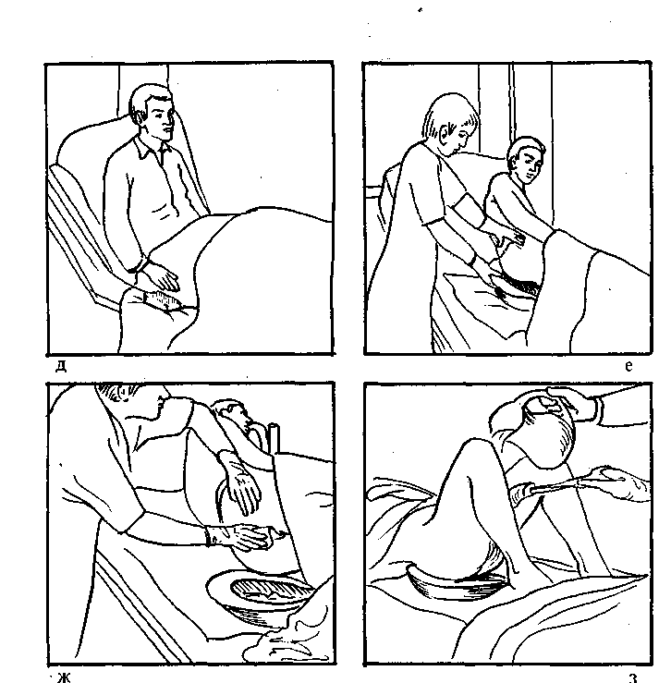

Slide 51
Подготовка
По возможности установить доверительные отношения с пациентом, объяснить цель и ход процедуры, получить согласие на проведение.
Провести гигиеническую обработку рук, надеть маску, фартук, перчатки.
Подготовить оборудование.
Отгородить пациента ширмой.
Придать пациенту удобное положение (Фаулера). Открыть нижнюю часть тела.
Попросить пациента согнуть ноги, и приподнять таз, или повернуть пациента на бок (помочь пациенту).
Под таз пациента положить непромокаемую одноразовую пеленку, и поставить судно.
Обработать перчатки антисептическим раствором.

Slide 52
Выполнение
Зажать салфетку корнцангом так, чтобы металлические части инструмента не касались кожи пациента.
Поливайте раствором на половые органы, а салфеткой (зажатой корнцангом) производите движения сверху вниз (от половых органов к заднему проходу), меняя по мере загрязнения салфетки.
Последовательность выполнения при обработке у женщин:
лобок, большие половые губы, паховые складки, промежность, область анального отверстия (салфетки менять по мере загрязнения).
Последовательность выполнения при обработке у мужчин:
головка полового члена, тело, мошонка, паховые складки, область анального отверстия.
Осушить область обработки в той же последовательности.

Slide 53
Завершение
Убрать судно и непромокаемую пеленку с кровати, придать пациенту удобное положение.
Убрать ширму.
Использованное одноразовое оборудование и материалы сбросить в емкость для сбора отходов класса «Б», многоразовое поместить в емкость для дезинфекции.
Перчатки, маску, сбросить в емкость для сбора отходов класса «Б».
Провести гигиеническую обработку рук, сделать запись о проведенной процедуре.

Slide 54
Смена постельного белья продольным способом

Slide 55
Цель: смена постельного белья тяжелобольным пациентам.
Показания: постельный режим пациента
Оснащение: комплект чистого белья (наволочка, простынь, пододеяльник, клеенка, пеленка), средства индивидуальной защиты, емкость для сбора грязного белья, емкости для дезинфекции и сбора использованных изделий.

Slide 56
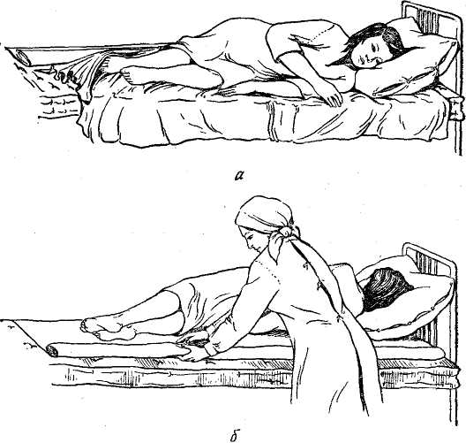

Slide 57
Подготовка
По возможности установить доверительные отношения с пациентом, объяснить цель и ход процедуры, получить согласие на проведение.
Подготовить комплект чистого белья, чистую простыню свернуть в продольный рулон.
Провести гигиеническую обработку рук, надеть перчатки.
Отгородить пациента ширмой.
Определить в палате «чистую» зону для чистого белье (стол, тумбочка) Приготовить емкость для сбора грязного белья.

Slide 58
Выполнение
Снять с одеяла пациента пододеяльник, укрыть пациента пододеяльником на время смены белья. Сложить одеяло и отложить его в «чистую» зону.
Убрать подушку из-под головы, снять с нее грязную наволочку, поместить в емкость для сбора грязного белья, надеть чистую и положить в чистую зону.
Повернуть пациента на бок от себя так, чтобы больной оказался спиной к расстиланию простыни, другому специалисту контролировать положение пациента на кровати с целью профилактики падения, либо поднять поручень кровати.
Края грязной простыни высвободить из-под матраца, и скрутить валиком продольно в направлении спины пациента. Докрутив до тела лежащего, оставить грязную простыню, подоткнув ее под тело пациента.

Slide 59
Выполнение
Чистую простыню разложить на кровати и раскручивать в направлении спины пациента, избегая прямого контакта грязного и чистого постельного белья.
Повернуть пациента сначала на спину, а затем на другой бок, другому специалисту контролировать положение пациента на кровати с целью профилактики падения, либо поднять поручень кровати.
Скрутить грязную простыню и сбросить ее в емкость для сбора грязного белья

Slide 60
Выполнение
Раскрутить чистую простыню, тщательно разгладить, чтобы не было складок, заломов и других неровностей, подстелить подкладную пелёнку.
Заправить края чистой простыни под матрац.
Под голову положить подушку.
Надеть чистый пододеяльник на одеяло, убрать грязный пододеяльник в емкость для сбора грязного белья.
Накрыть пациента одеялом с чистым пододеяльником. Убедиться, что больному комфортно. Поднять поручни кровати, при их наличии.

Slide 61
Завершение
Убрать ширму.
Емкость для сбора грязного белья увезти в санитарную комнату.
Обработать поверхности в палате дезинфицирующим раствором.
Снять перчатки, сбросить в емкость для сбора отходов класса «Б».
Провести гигиеническую обработку рук, сделать запись о проведенной процедуре.

Slide 62
Смена постельного белья поперечным способом, выполняют два человека

Slide 63
Цель: смена постельного белья тяжелобольным пациентам.
Показания: постельный режим пациента
Противопоказания: укладывание на бок.
Оснащение: комплект чистого белья (наволочка, простынь, пододеяльник, клеенка, пеленка), средства индивидуальной защиты, емкость для сбора грязного белья, емкости для дезинфекции и сбора использованных изделий.

Slide 64
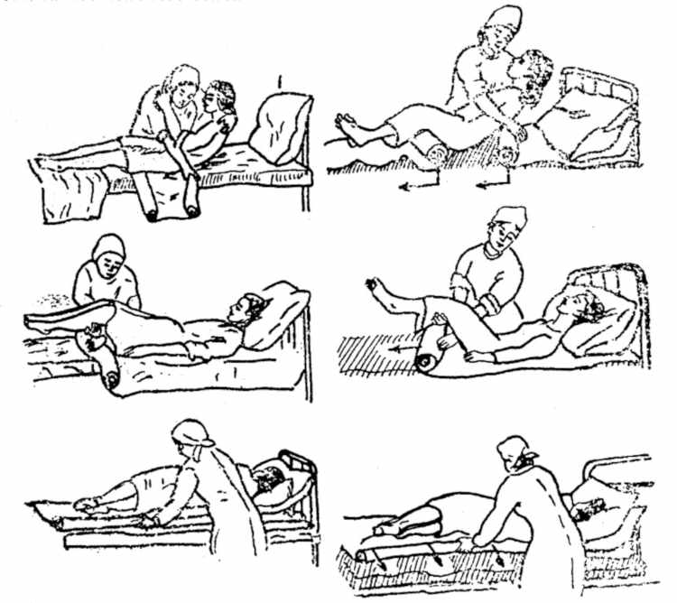

Slide 65
Подготовка
По возможности установить доверительные отношения с пациентом, объяснить цель и ход процедуры, получить согласие на проведение.
Подготовить комплект чистого белья, чистую простыню свернуть в поперечный рулон.
Провести гигиеническую обработку рук, надеть перчатки.
Отгородить пациента ширмой.
Определить в палате «чистую» зону для чистого белье (стол, тумбочка) Приготовьте емкость для сбора грязного белья.

Slide 66
Выполнение
Снять с одеяла пациента пододеяльник, укрыть пациента пододеяльником на время смены белья. Сложить одеяло и отложить его в «чистую» зону.
Приподнять голову пациента, убрать подушку из-под головы, голову опустить, снять с подушки грязную наволочку, поместить в емкость для сбора грязного белья, надеть чистую наволочку и положить в чистую зону.
Освободить края простыни из-под матраца
Одной медицинской сестре \ брату приподнять пациента за голову и плечи, удерживая его, другому медработнику одной рукой скатать грязную простынь до середины кровати другой расстелить чистую.
На чистую простыню положить подушку и опустить на нее голову пациента.

Slide 67
Выполнение
Согнуть пациенту ноги, попросить его приподнять таз (одна медицинская сестра приподнимет таз), другая медицинская сестра сдвигает грязную простыню к ногам пациента и расправляет чистую.
Грязную простыню поместить в емкость для сбора грязного белья
Раскрутить чистую простыню, тщательно разгладить, чтобы не было складок, заломов и других неровностей, подстелить подкладную пелёнку.
Заправить края чистой простыни под матрац.
Под голову пациента положить подушку.

Slide 68
Выполнение
Надеть чистый пододеяльник на одеяло, убрать грязный пододеяльник в емкость для сбора грязного белья.
Накрыть пациента одеялом с чистым пододеяльником. Убедиться, что пациенту комфортно. Поднять поручни кровати, при их наличии.

Slide 69
Завершение
Убрать ширму.
Емкость для сбора грязного белья увести в санитарную комнату.
Обработать поверхности в палате дезинфицирующим раствором.
Снять перчатки, сбросить в емкость для сбора отходов класса «Б».
Провести гигиеническую обработку рук, сделать запись о проведенной процедуре.

Slide 70
Профилактика пролежней

Slide 71
Цель: профилактика пролежней.
Показания: строгий постельный режим пациента.
Оснащение: упаковка со стерильным лотком, пинцетом и салфетками, 10% раствор камфорного спирта, или 40° этилового спирта, нательное и постельное белье, противопролежневые круги и валики, емкости для дезинфекции и сбора использованных изделий.

Slide 72
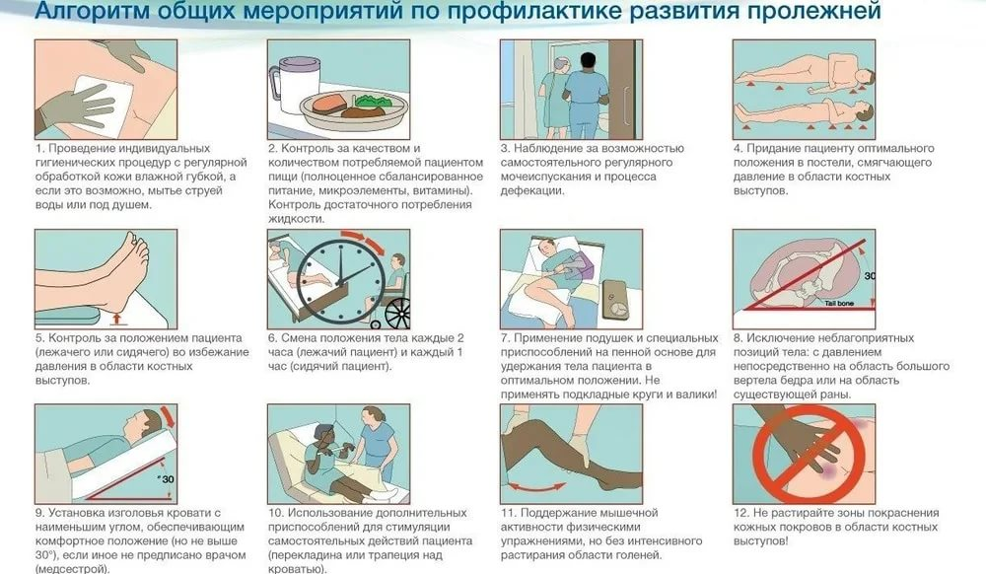

Slide 73
Подготовка
По возможности установить доверительные отношения с пациентом, объяснить цель и ход процедуры, получить согласие на проведение.
Провести гигиеническую обработку рук, надеть маску, перчатки.
Подготовить необходимое оборудование.
Отгородить пациента ширмой.

Slide 74
Выполнение
Осмотреть кожу в местах возможного образования пролежней (затылок, лопатки, локти, крестец, пятки и т.д.).
Убрать крошки с простыни, расправить простыню.
следить за отсутствием на постельном и нательном белье складок.
Изменить положение тела больного (несколько раз в день, желательно каждые 2 часа, если позволяет его состояние: на спину, на бок, на живот, в положение Симса, в положение Фаулера.
Обработать кожу в местах возможного образования пролежней (с нейтральным мылом или средством для сухой обработки кожи).
Сухую неповрежденную кожу обработать салфетками, смоченными в теплом камфорном или этиловом спирте.

Slide 75
Выполнение
Нанести защитный крем.
Растереть мягкие ткани в местах возможного образования пролежней (кроме выступающих костных участков).
Подкладывать надувной резиновый круг, вложенный в наволочку, так чтобы крестец находился над его отверстием.
Подложить поролоновые круги под локти и пятки пациента.
Обучить родственников пациента мероприятиям по профилактике пролежней.

Slide 76
Завершение
Убрать ширму.
емкость для сбора грязного белья увести в санитарную комнату.
Использованное одноразовое оборудование и материалы сбросить в емкость для сбора отходов класса «Б», многоразовое поместить в емкость для дезинфекции.
Перчатки, маску сбросить в емкость для сбора отходов класса «Б».
Провести гигиеническую обработку рук, сделать запись о проведенной процедуре.

Slide 77
Кормление тяжелобольного с ложки и поильника

Slide 78
Цель: накормить пациента.
Показания: не способность пациентом самостоятельно принимать пищу.
Оснащение: столик для кормления, полотенце или салфетка, столовый прибор с пищей, стакан с водой, поильник, средства индивидуальной защиты, емкость для сбора грязного белья, емкости для дезинфекции и сбора использованных изделий.

Slide 79
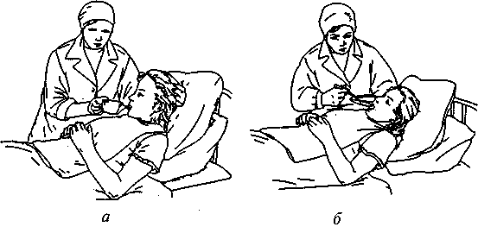

Slide 80
Подготовка
Предупредить пациента заранее (10-15 мин.) о предстоящем приеме пищи, рассказать о содержании блюд.
Проветрить помещение
Провести гигиеническую обработку рук, надеть перчатки.
Подготовить столик для кормления.
Помочь занять пациенту высокое положение Фаулера (при невозможности – повернуть голову пациента на бок.)
Помочь пациенту вымыть руки и осушить их, грудь пациента прикрыть салфеткой (при кормлении пациента в положении – лежа, голова повернута на бок, положить салфетку под голову и грудь).
Обработать перчатки антисептическим раствором.

Slide 81
Выполнение
Наполнить ложку пищей на 2/3 объёма, прикоснуться к губам, поместить пищу на язык.
Подождать, пока пациент проглотит пищу (повторять 1 и 2 пункты, пока пациент не насытится).
Дать пациенту попить из поильника (по желанию пациента - давать пить в процессе кормления).

Slide 82
Завершение
Предложить пациенту прополоскать рот водой, или провести орошение полости рта, удалить салфеткой участки загрязнения пищей.
Убрать салфетку в емкость для сбора грязного белья, убрать столик с посудой.
Пациента на 20-30 минут оставить в положении Фаулера (по возможности), затем придать удобное положение.
Емкость для сбора грязного белья увести в санитарную комнату.
Использованную посуду, прикроватный столик, поверхность прикроватной тумбочки обработать в соответствии с требованиями санэпидрежима.
Снять перчатки, сбросить в емкость для сбора отходов класса «Б».
Провести гигиеническую обработку рук, сделать запись о проведенной процедуре.

Slide 83
Кормление тяжелобольного через назогастральный зонд

Slide 84
Цель: накормить пациента.
Показания: расстройство глотательной функции, бессознательное состояние, хирургические вмешательства на желудке, аномалии развития при сохранной проходимости пищевода.
Оснащение: назогастральный зонд, шприц Жане, непромокаемую салфетку, полотенце, зажим (заглушку), 3 - 4 стакана пищи ( питательной смеси) с температурой 38 – 40⁰ С, кипяченую воду до 100 мл., средства индивидуальной защиты, емкость для сбора грязного белья, емкости для дезинфекции предметов ухода за пациентом, емкости для сбора отходов класса «Б».

Slide 85
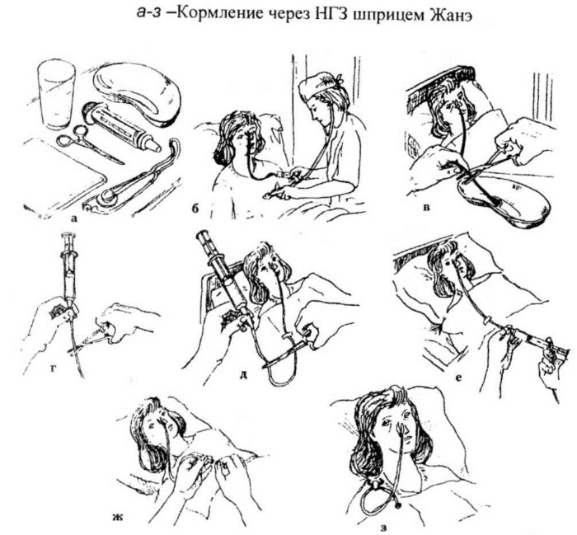

Slide 86
Подготовка
Предупредить (если пациент адекватен) пациента заранее (10-15 мин.) о предстоящем приеме пищи, рассказать о содержании блюд.
Проветрить помещение
Провести гигиеническую обработку рук, перчатки.
Придать пациенту положение Фаулера, на грудь пациента положить непромокаемую салфетку.
Обработать перчатки антисептическим раствором.
Убедиться, что зонд находится в желудке (метка на зонде или при помощи фонендоскопа и шприца Жане).

Slide 87
Выполнение
Набрать в шприц питательную смесь, предварительно приготовленную, удалить из шприца воздух.
Снять зажим/заглушку с зонда, подсоединить к зонду шприц с пищей.
Ввести питательную смесь, перекрыть зонд, отсоединить использованный шприц, наложить зажим/заглушку.
Подсоединить шприц с водой, снять зажим, промыть зонд, перекрыть зонд, отсоединить использованный шприц, наложить зажим/заглушку.

Slide 88
Завершение
Использованный шприц Жане положить в емкость из-под пищи.
Убрать салфетку в емкость для сбора грязного белья.
Пациента на 20-30 минут оставить в положении Фаулера (по возможности), затем придать удобное положение.
Емкость для сбора грязного белья увести в санитарную комнату.
Использованное одноразовое оборудование и материалы сбросить в емкость для сбора отходов класса «Б», многоразовое – обработать в соответствии с требованиями санэпидрежима. Обработать поверхности.
Снять перчатки сбросить в емкость для сбора отходов класса «Б».
Провести гигиеническую обработку рук, сделать запись о проведенной процедуре.

Slide 89
Кормление пациента через гастростому

Slide 90
Цель: накормить пациента.
Показания: непроходимость пищевода в связи с ожогами, ранениями, опухолями.
Оснащение : стерильный желудочный зонд, стерильное вазелиновое масло, шприц Жане или воронка, непромокаемая салфетка или полотенце, зажим, ёмкость с пищей температуры 38 – 40⁰ С, кипяченая вода до 100 мл., средства индивидуальной защиты, клеенчатый мешок для использованного белья, емкости для дезинфекции предметов ухода за пациентом, емкости для сбора отходов класса «Б».

Slide 91
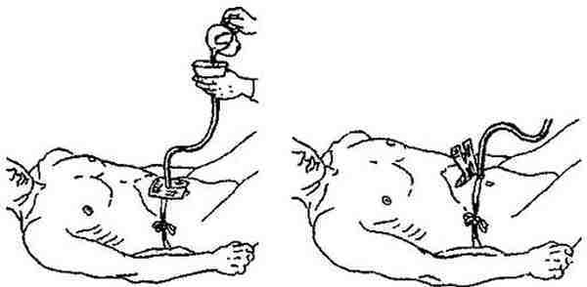

Slide 92
Подготовка
Предупредить (если пациент адекватен) пациента заранее (10-15 мин.) о предстоящем приеме пищи, рассказать о содержании блюд.
Проветрить помещение
Провести гигиеническую обработку рук, надеть маску, перчатки.
Придать пациенту положение Фаулера, рядом с пациентом положить непромокаемую салфетку.
Вскрыть упаковку с зондом.
Обработать перчатки антисептическим раствором.
Вставить заглушку в дистальный конец зонда.
Облить конец зонда стерильным вазелиновым маслом и ввести в гастростому.

Slide 93
Выполнение
Снять заглушку с зонда и подсоединить к воронке. Слегка наклонить воронку и наполнить питательной смесью, температура которой 38-40 °С. Медленно поднять воронку, держать прямо, когда пища опустится до устья воронки, следует опустить ее до уровня желудка и снова заполнить питательной смесью.
После кормления, промыть воронку кипячёной водой, отсоединить.
Наложить зажим на зонд (или закрыть заглушкой) и зафиксировать зонд до следующего кормления, придать пациенту удобное положение.

Slide 94
Завершение
Убрать салфетку в емкость для сбора грязного белья.
Пациенту рекомендовать не вставать с постели в течение 1,5-2 часов.
Емкость для сбора грязного белья увести в санитарную комнату.
Использованную посуду, воронку поверхность прикроватной тумбочки обработать в соответствии с требованиями санэпидрежима.
Перчатки, маску, сбросить в емкость для сбора отходов класса «Б».
Провести гигиеническую обработку рук, сделать запись о проведенной процедуре.

